Slide 1
ФУНКЦИОНАЛЬНАЯ ГРАМОТНОСТЬ – новая форма образования. «Функционально грамотный человек —это человек, который способен использовать все постоянно приобретаемые в течение жизни знания, умения и навыки для решения максимально широкого диапазона жизненных задач в различных сферах человеческой деятельности, общения и социальных отношений».

Slide 2
Основные изменения в системе оценки образовательных достижений:
Расширяются объекты оценки: комплексная оценка ФГОС (предметные, метапредметные и личностные результаты), функциональная грамотность и стандарты 21 века;
Изменяется инструментарий оценки: переход на компьютерные форматы, оценка стратегий поведения.
Меняется система обработки данных: вводятся вероятностные математические модели.
К традиционным формам представления результатов добавляются комплексные профили образовательных результатов;
Разрабатываются рекомендации для учащихся с разными уровнями подготовки .

Slide 3
Компоненты ФГ
- знания сведений, правил, принципов;
-усвоение общих понятий и умений, составляющих познавательную основу решения стандартных задач в различных сферах жизнедеятельности;
-умения адаптироваться к изменяющемуся миру; решать конфликты, работать с информацией;
-готовность ориентироваться в ценностях и нормах современного мира; принимать особенности жизни для удовлетворения своих жизненных запросов; повышать уровень образования на основе осознанного выбора

Slide 4
Основные направления ФГ
Математическая грамотность;
Читательская грамотность;
Естественно-научная грамотность;
Глобальные компетенции;
Финансовая грамотность;
Креативное и критическое мышление.

Slide 5
МАТЕМАТИЧЕКАЯ ГРАМОТНОСТЬ -
способность индивидуума формулировать, применять и интерпретировать математику в разнообразных контекстах.
ЧИТАТЕЛЬСКАЯ ГРАМОТНОСТЬ -
способность понимать и использовать письменную речь во всем разнообразии ее форм, для целей требуемых обществом и ценных для индивида
ЕСТЕСВЕННО-НАУЧНАЯ ГРАМОТНОСТЬ -
способность человека занимать активную гражданскую позицию по вопросам, связанным с развитием естественных наук и применением их достижений, его готовность интересоваться естественнонаучными идеями.

Slide 6
ГЛОБАЛЬНЫЕ КОМПЕТЕНЦИИ -
способность смотреть на мировые и межкультурные вопросы критически, с разных точек зрения, чтобы понимать, как различия между людьми влияют на восприятие, суждения и представления о себе и о других, и участвовать в открытом, адекватном и эффективном взаимодействии с другими людьми разного культурного происхождения на основе взаимного уважения к человеческому достоинству.
ФИНАНСОВАЯ ГРАМОТНОСТЬ -
достаточный уровень знаний и навыков в области финансов, который позволяет правильно оценивать ситуацию на рынке и принимать разумные решения.
КРЕАТИВНОЕ И КРИТИЧЕКОЕ МЫШЛЕНИЕ-
способность анализировать информацию с точки зрения логики и личностно-психологического подхода, способность ставить новые вопросы. Вырабатывать аргументы, принимать решения.

Slide 7
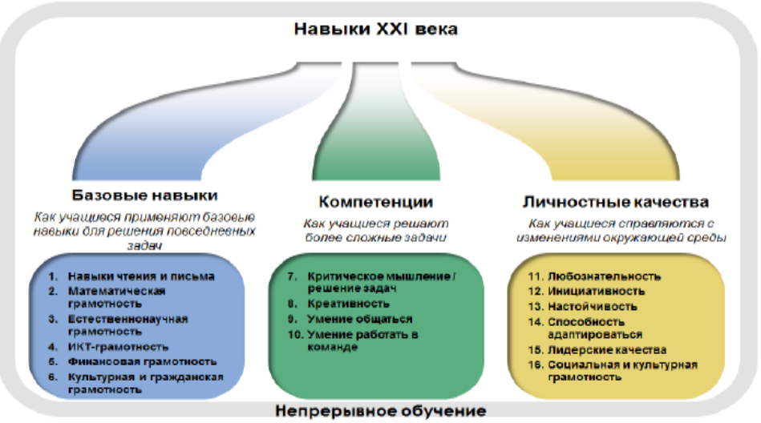
Новый взгляд на образование
PISA

Slide 9
Чтение – это технология интеллектуального развития, способ обретения культуры, посредник в общении, средство для решения жизненных проблем. Без чтения невозможно интеллектуальное развитие и самообразование, которое продолжается в течение всей жизни. Содержание текста всегда имеет множество степеней свободы: разные люди понимают один и тот же текст по-разному в силу своих индивидуальных особенностей и жизненного опыта (Л. Выготский). Функциональное чтение – это чтение с целью поиска информации для решения конкретной задачи или выполнения определенного задания. При функциональном чтении применяются приемы просмотрового чтения (сканирования) и аналитического чтения (выделение ключевых слов, подбор цитат, составление схем, графиков, таблиц).

Slide 10
Пример задания для оценки читательской грамотности

Slide 11
Модель естественнонаучной грамотности (PISA-2015)

Slide 12
Модель математической грамотности (PISA)

Slide 13
В определении математической грамотности особое внимание уделяется использованию математики для решения практических задач в различных контекстах.
В концепции по математике исследования PISA-2021 ключевой составляющей понятия математическая грамотность является математическое рассуждение.

Slide 14
В рамках данной концепции математическое содержание разделено по четырем категориям:
Количество
Неопределенность и данные
Изменение и зависимости
Пространство и форма
Кроме этого, в концепцию по математике были добавлены восемь навыков 21 века:
Критическое мышление
Креативность
Исследование и изучение
Саморегуляция, инициативность и настойчивость
Использование информации
Системное мышление
Коммуникация
Рефлексия

Slide 15
это способность учащегося использовать математические знания, приобретенные им за время обучения в школе, для решения разнообразных задач. Эффективными способами развития функциональной грамотности являются: - компетентностно-ориентированные задания; - интегрированные задания; - информационные технологии.
ФУНКЦИОНАЛЬНАЯ МАТЕМАТИЧЕСКАЯ ГРАМОТНОСТЬ -
На уроках математики функциональную грамотность формируют через -решение нестандартных задач; - решение задач , которые требуют приближенных методов вычисления и оценки данных величин; - задания практического содержания; - логические задания.

Slide 16
ФОРМЫ РАБОТЫ НАД ЗАДАЧЕЙ
Работа над решенной задачей.
Решение задач разными способами.
Представление ситуации, описанной в задачи и её моделирование:
а) с помощью отрезков.
б) с помощью чертежа.
в) с помощью таблицы
4. Разбивка текста задачи на значимые части.
5. Решение задач с недостающими или лишними данными.
6. Самостоятельное составление задач учениками.
7. Изменение вопроса задачи.
8. Выбор решения из двух предложенных (верного и неверного).
9. Закончить решение задачи.
10. Составление аналогичной задачи с измененными данными.
11. Составление и решение обратных задач.

Slide 17
Проблемное обучение – это использование проблемных заданий на уроках математики, которые позволят развивать такие качества личности как: находчивость, сообразительность, способность к нестандартным решениям, проблемное видение, гибкость ума, мобильность, информационная и коммуникативная культура. Работа с текстом. Ученик должен понимать тексты различных видов, размышлять над их содержанием, оценивать их смысл и значение и излагать свои мысли о прочитанном. Для формирования грамотной, логически верной математической речи можно использовать составление математического словаря, написание математического диктанта, выполнение заданий, направленных на грамотное написание, произношение и употребление имен числительных, математических терминов.

Slide 18
Формирование у каждого учащегося опыта творческой социально значимой деятельности в реализации своих способностей.
Использовать приобретенные знания и умения в практической деятельности и повседневной жизни для:
- практических расчетов по формулам, используя при необходимости справочные материалы и простейшие вычислительные устройства;
- построения и исследования простейших математических моделей;
- описания и исследования с помощью функций реальных зависимостей, представления их графически;
- интерпретации графиков реальных процессов;
- решения геометрических, физических, экономических, логических и других прикладных задач;
- анализа реальных числовых данных, представленных в виде диаграмм, графиков, анализа информации статистического характера;
- исследования (моделирования) несложных практических ситуаций на основе изученных формул и свойств фигур; вычисления длин, площадей и объемов реальных объектов при решении практических задач, используя при необходимости справочники и вычислительные устройства.

Slide 19
Практико-ориентированные задания:
1.Больному прописано лекарство, которое нужно пить по 0,5 г 3 раза в день в течение 8 дней. В одной упаковке 10 таблеток лекарства по 0,25 г. Какого наименьшего количества упаковок хватит на весь курс лечения?
2.Пакетик сока стоит 80 руб. Какое наибольшее число пакетиков сока можно купить на 500 руб.? (Хватит ли денег Вите, если он захочет купить сок себе и угостить пятерых друзей; если «да», то сколько денег у него останется?)
3.Аня купила месячный проездной билет на автобус. За месяц она сделала 112 поездок. Сколько руб. она сэкономила, если проездной билет стоит 7000 тенге, а разовая поездка 75 руб.?
4.В супермаркете проходит рекламная акция: заплатив за две шоколадки, покупатель получает три шоколадки (одна шоколадка в подарок). Шоколадка стоит 220 руб. Какое наибольшее число шоколадок можно получить на1200 руб.?

Slide 20
Учащиеся, уверенно использующие некоторое умение на одном предмете, далеко не всегда смогут применить его на другой дисциплине. Для решения этой проблемы существует несколько путей: - учитель может сам продемонстрировать некоторые способы работы с символическим текстом на предметных и непредметных материалах, раскрывая смысл, логику, особенности преобразований; - можно организовать групповую или самостоятельную индивидуальную работу с символическим текстом, в которой необходимо переводить текст с обычного языка на математический, с геометрического – на язык векторов, а также переводить модель, заданную одним способом, в иную модель.

Slide 21
Выпускник будет обладать совокупностью ключевых компетенций: Изучать: Уметь извлекать пользу из опыта; организовывать взаимосвязь своих знаний и упорядочить их; организовывать свои собственные приемы обучения; уметь решать проблемы; самостоятельно заниматься своим обучением. Искать: Запрашивать различные базы данных; опрашивать окружение; консультироваться у эксперта; получать информация; уметь работать с документами и классифицировать их. Думать: Организовывать связь прошлых и настоящих событий; критически относиться к тому или иному аспекту развития наших обществ; уметь противостоять неуверенности и сложности; занимать позицию в дискуссиях и выковывать свое собственное мнение; видеть важность политического и экономического окружения, в котором проходит обучение и работа; оценивать социальные привычки, связанные со здоровьем, потреблением ,а также с окружающей средой; уметь оценивать произведение искусства и литературы.

Slide 22
1. Общая грамотность – это владение элементарными навыками и умениями (чтение, письмо, счет). 2. Компьютерная грамотность – это владение навыками использования средств вычислительной техники, понимание основ информатики и значения информационной технологии в жизни общества. 3. Информационная грамотность – умение осуществлять поиск информации в учебниках и в справочной литературе, извлекать информацию из Интернета и компакт-дисков учебного содержания, а также из других различных источников, перерабатывать и систематизировать информацию и представлять ее разными способами;

Slide 23
4. Коммуникативная грамотность – это свободное владение всеми видами речевой деятельности; способность адекватно понимать чужую устную и письменную речь; самостоятельно выражать свои мысли в устной и письменной речи, а также компьютерной, которая совмещает признаки устной и письменной форм речи; 5. Грамотность при овладении иностранными языками – это овладение новыми языковыми средствами (фонет., грамм., лекс., орфограф.) в соответствии с темами, сферами и ситуациями общения, отобранными для основной школы. 6. Бытовая грамотность

Slide 24
7. Грамотность поведения в чрезвычайных ситуациях – это владение достаточными знаниями в области чрезвычайных ситуаций, правилами поведения и определенными действиями в различных чрезвычайных ситуациях. 8. Общественно-политическая грамотность – это умение ориентироваться в незнакомом городе, пользуясь справочниками, картами и тд.; отстаивать свои права и точку зрения, умение объяснить функции и полномочия президента, парламента, правительства; разъяснить различия между уголовным, административным и дисциплинарным нарушением.

Slide 25
1. Общая грамотность. 2. Компьютерная грамотность. 3. Информационная грамотность. 4. Коммуникативная грамотность. 5. Грамотность при овладении иностранными языками. 6. Бытовая грамотность. 7. Грамотность поведения в чрезвычайных ситуациях. 8. Общественно-политическая грамотность.
ИНДИКАТОРЫ ФГ

